Slide 1
8. SINIFLAR DKAB BİLGİ YARIŞMASINA HOŞGELDİNİZ

Slide 2
1-) “Allah, kendisinden başka hiçbir ilah olmayandır; diridir, her şeyin varlığı ona bağlı ve dayalıdır. Ne uykusu gelir ne de uyur. Göklerde ve yerde ne varsa hepsi onundur. Onun izni olmadıkça katında hiçbir kimse şefaat edemez. Onların önlerinde ve arkalarında olanları o bilir. Onun bildirdiklerinin dışında insanlar onun ilminden hiçbir şeyi tam olarak bilemezler...” (Bakara, 255.)
Bu ayetteki altı çizili bölümler Allah’ın isimleriyle eşleştirildiğinde aşağıdakilerden hangisi dışarıda kalır?
A) Rezzak B) Hayy
C) Alîm D) Kayyum

Slide 3
CEVAP :A

Slide 4
2-) İnsan; rızkını kazanmak için, Allah’ın koyduğu yasalar çerçevesinde çalışıp çabalar. Karşısına çıkan imkânları değerlendirir, tercihlerde bulunur ve kendine uygun işi seçer. Allah da yaptığı işin gereklerini yerine getiren kişiye rızkını verir.
Bu metinde anlatılanlar aşağıdakilerden hangisiyle ilişkilendirilemez?
A) Kader B) Ecel
C) İrade D) Emek
.

Slide 5
CEVAP :B

Slide 6
3-) “O, karanlığı yarıp sabahı çıkarandır. Geceyi dinlenme zamanı, Güneş’i ve Ay’ı da ince birer hesap ölçüsü kıldı. Bütün bunlar mutlak güç sahibinin, hakkıyla bilenin takdiridir.” (En’âm, 96.)
Bu ayetteki altı çizili cümleyi karşılayan kavram aşağıdakilerden hangisidir?
A) Kaza B) Kader
C) Tevekkül D) Cüzî irade
.

Slide 7
CEVAP :B

Slide 8
4-) • “Ölçtüğünüz zaman tastamam ölçün ve doğru terazi ile tartın. Bu, hem daha iyidir hem de neticesi bakımından daha güzeldir.” (İsrâ, 35.)
• “Ey iman edenler! Karşılıklı rızaya dayanan ticaret hâli müstesna, mallarınızı bâtıl (haksız ve haram yollar) ile aranızda yemeyin…” (Nisâ, 29.)
Bu ayetler, evrendeki;
I. biyolojik,
II. toplumsal,
III. fiziksel
yasalardan hangileriyle ilgilidir?
A) Yalnız I B)I ve III
C) Yalnız II D) II ve III
.

Slide 9
CEVAP: C

Slide 10
5-) “Şüphesiz biz ona (doğru) yolu gösterdik. İster şükredici olsun ister nankör.” (İnsan, 3.)
Bu ayette aşağıdaki kavramlardan hangisine vurgu yapılmıştır?
A) Emek B) Tevekkül
C) Ömür D) Özgürlük
.

Slide 11
CEVAP :D

Slide 12
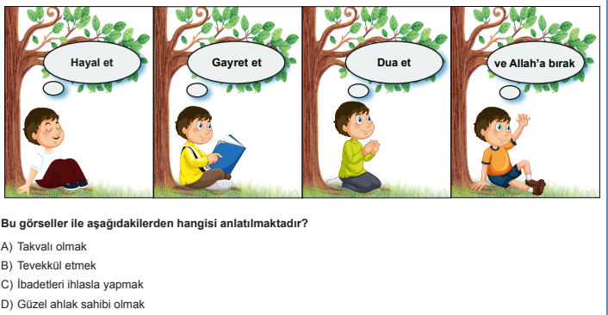
6-)
.

Slide 13
Cevap :B

Slide 14
7-) Hz. Musa, kendisine inananları Firavun’un zulmünden kurtarmak için Allah’tan aldığı vahiy ve çevresindekilerle yaptığı istişareler doğrultusunda bir plan yaptı. Bu plan gereği iman edenlerle birlikte gece vakti yola çıkarak bir suyun kenarına
kadar ilerledi. Bu esnada kendisine inananlarda büyük bir korku ve endişe fark etti. Bunun üzerine “Hayır, korkmayın! Eminim ki Rabb’im benimledir, bana bir çıkış yolu gösterecektir.” dedi.
Hz. Musa’nın bu tutumu aşağıdaki kavramlardan hangisine örnek oluşturur?
A) Tevekkül B) Tövbe
C) Takva D) Şükür
.

Slide 15
Cevap :A

Slide 16
8-) “Gördün mü, o hesap ve ceza gününü yalanlayanı! İşte o; yetimi itip kakan, yoksula yedirmeyi özendirmeyen kimsedir. Yazıklar olsun o namaz kılanlara ki onlar
namazlarını ciddiye almazlar. Onlar gösteriş yaparlar. Ufacık bir yardıma bile engel olurlar.” (Mâûn, 1-7. ayetler)
Aşağıdakilerden hangisi bu ayetlerde eleştirilen tutumlardan biri değildir?
A) Bencillik B) Karamsarlık
C) Kibir D) Riyakârlık
.

Slide 17
Cevap :B

Slide 18
9-) “Bir insan öldüğünde şu üç şey dışında amel defteri kapanır: Kalıcı hayır işleri, faydalanılan ilim ve kendisine dua eden hayırlı evlat.”
Hadisteki altı çizili bölüm aşağıdaki kavramlardan hangisiyle ifade edilir?
A) Sadaka-i fıtr B) Sadaka-i cariye
C) İnfak D) Zekât
.

Slide 19
Cevap :B

Slide 20
10-) • Bazı ibadetleri yerine getirebilmek için gerekli zenginlik ölçüsüdür.
• Zenginlerin yılda bir kez mallarının belli miktarını vererek yaptıkları ibadettir.
• Gücü yetenlerin Ramazan Ayı’nın sonuna kadar vermekle yükümlü oldukları sadakadır.
Bu cümlelerde aşağıdakilerden hangisinin tanımına yer verilmemiştir?
A) Fitre B) Zekât
C) Nisap D) Fidye
.

Slide 21
Cevap :D

Slide 22
11-) Semih Bey’in 100 gr altını bulunmaktadır. Bu malın zekâtını, ihtiyaç sahibi komşusuna 1/50 (%2) oranında
vermiştir.
Buna göre Semih Bey, zekât ile ilgili aşağıdakilerden hangisinde yanlışlık yapmıştır?
A) Zekât verdiği malın cinsinde
B) Zekât verdiği oranda
C) Zekât verdiği kişide
D) Nisap miktarında
.

Slide 23
Cevap :B

Slide 24
12-) Kadir Sami Bey; ihtiyaç sahibi kimselere, sahip olduğu mallardan 1/40 (%2,5) oranında vererek zekât ibadetini yerine getirmiştir.
Buna göre aşağıdakilerden hangisi Kadir Sami Bey’in, zekâtını verdiği mallardan biri olamaz?
A) Altın B) Para C) Koyun D) Buğday
.

Slide 25
Cevap :D

Slide 26
13-) “Ey kavmim! Allah’a kulluk edin. Sizin ondan başka ilahınız yoktur. Ölçüyü ve tartıyı eksik yapmayın. Ben sizi bolluk
içinde görüyorum. Ben sizin adınıza kuşatıcı bir günün azabından korkuyorum…” (Hûd suresi, 84. ayet)
Hz. Şuayb’ın halkına seslenişini içeren bu ayet;
I. tevhit,
II. tevekkül,
III. dürüstlük
kavramlarından hangileriyle ilişkilendirilebilir?
A) Yalnız I B) Yalnız II
C) I ve III D) II ve III
.

Slide 27
Cevap :C

